Slide 1

第四章 第二节
选性必修3
国家战略与政策

Slide 2
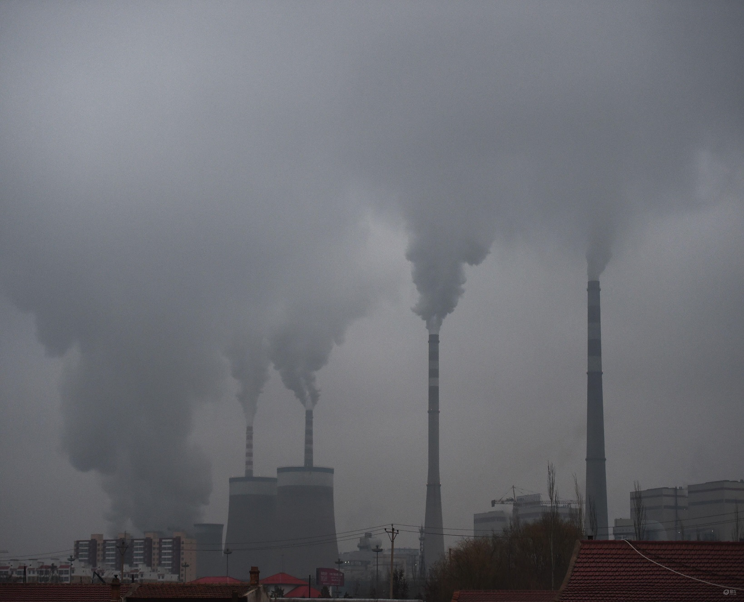
课程标准
举例说明环境保护政策、措施与国家安全的关系。
学习目标
1.结合实例，举例说明资源与环境领域政策、措施与国家安全的关系。(区域认知)
2.结合实例，说明推动资源与环境领域的公众参与的主要途径和意义。(人地协调观)

Slide 3

目 录
1
保障资源领域国家安全
2
保障环境领域国家安全
3
推动公众参与

Slide 4


保障资源领域国家安全

Slide 5

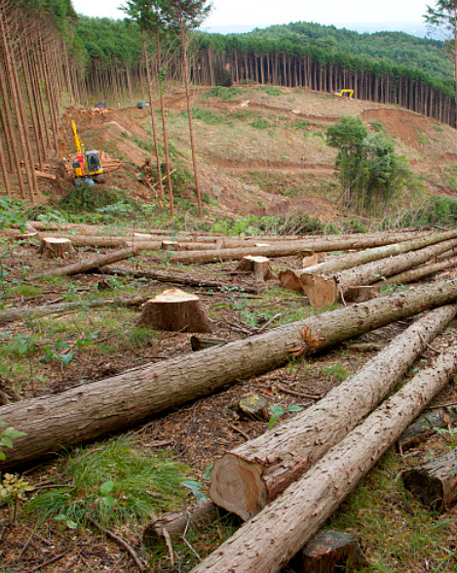

国家资源环境战略、政策和措施的意义
体现了一个国家在处理资源、环境与发展关系方面的基本态度和行动方向。
对资源开发利用、环境保护活动产生直接作用。
对一个国家的经济、社会、技术等产生全面的影响。

Slide 6
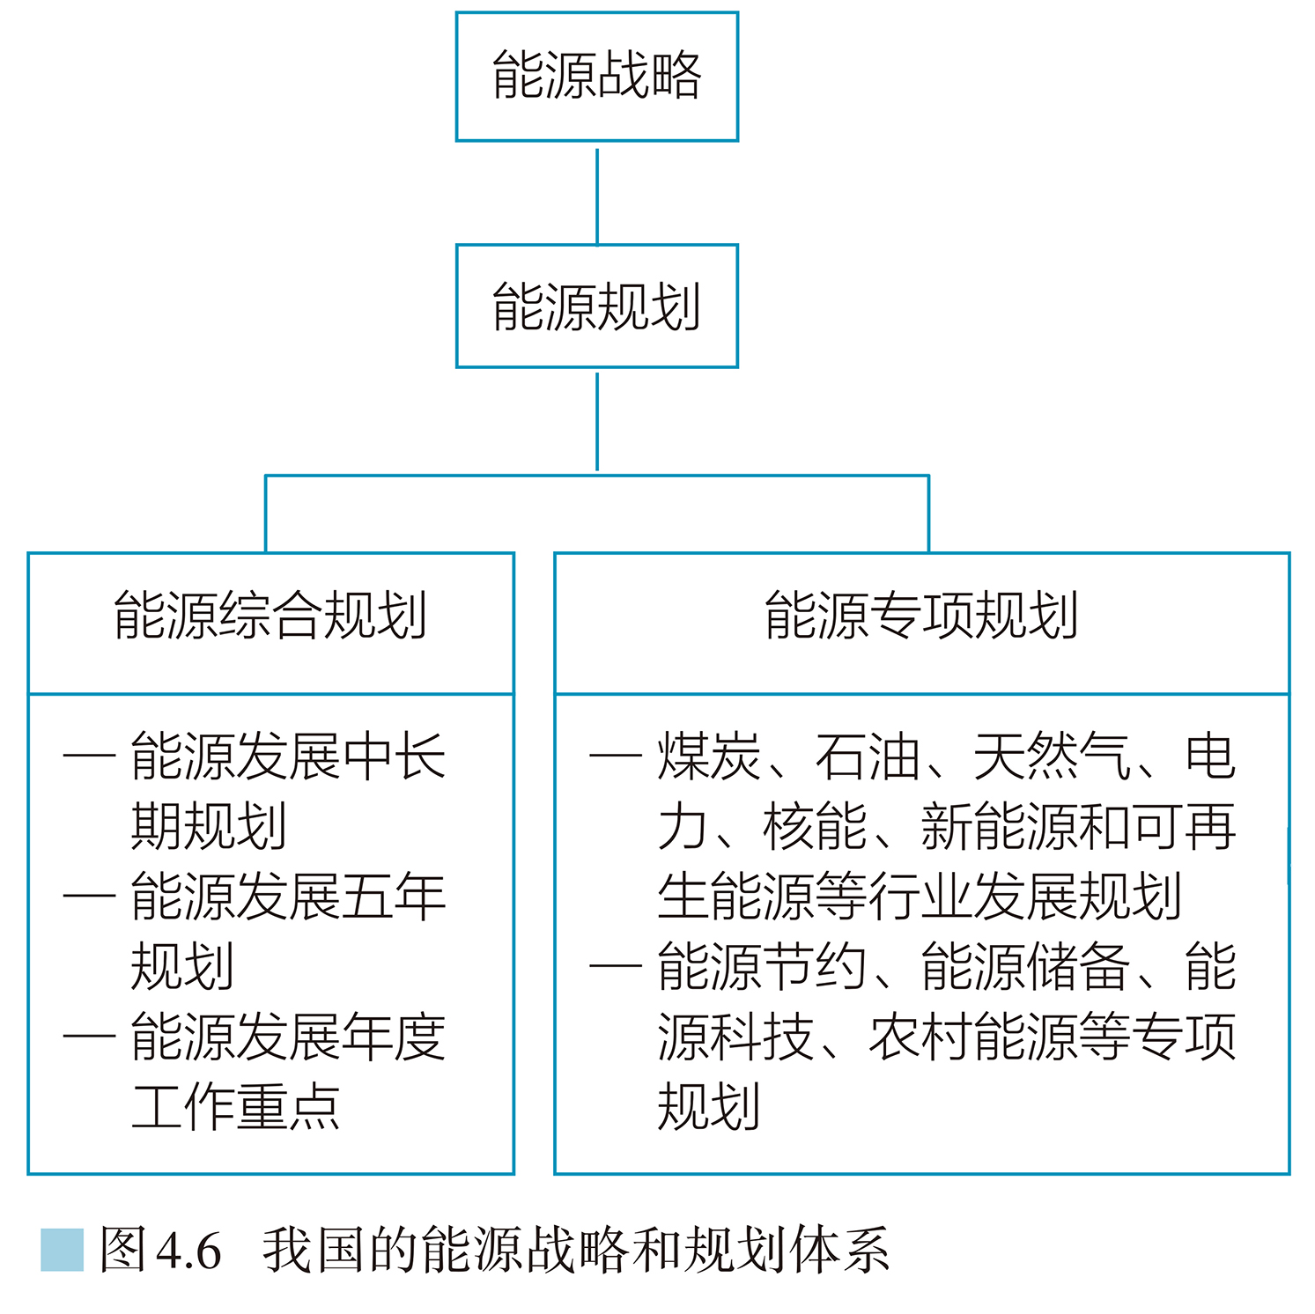
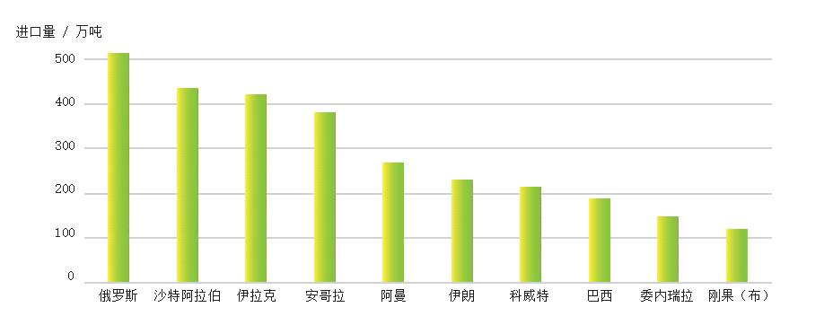
保障资源领域国家安全的措施——有效管控战略资源的开发
我国石油进口10个主要来源地

Slide 7
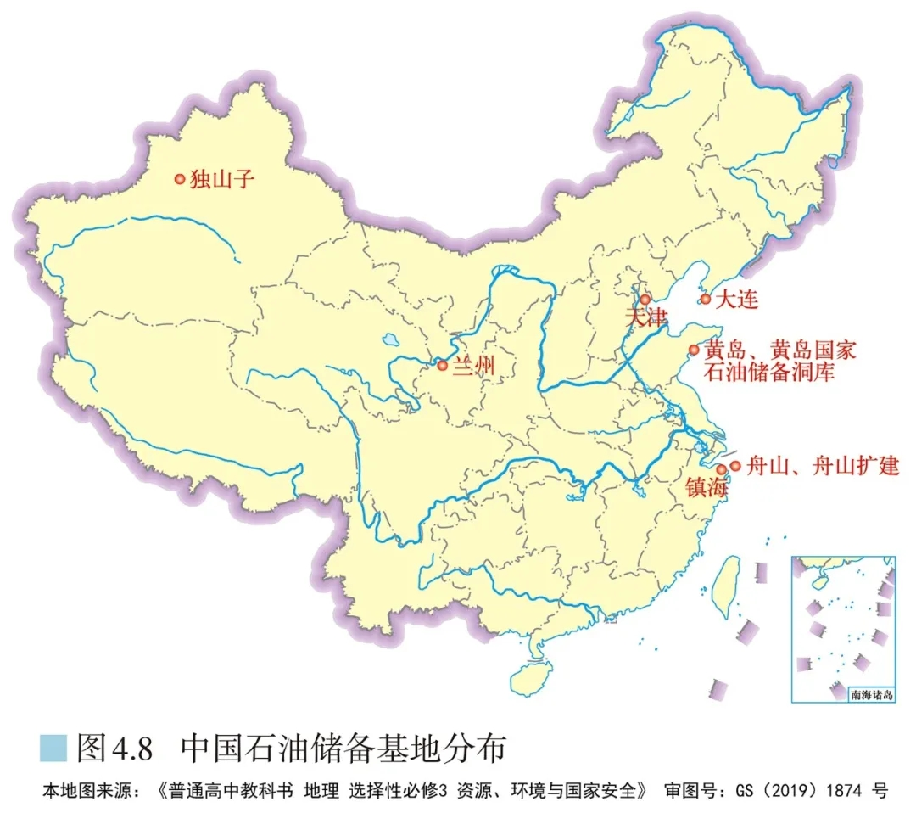
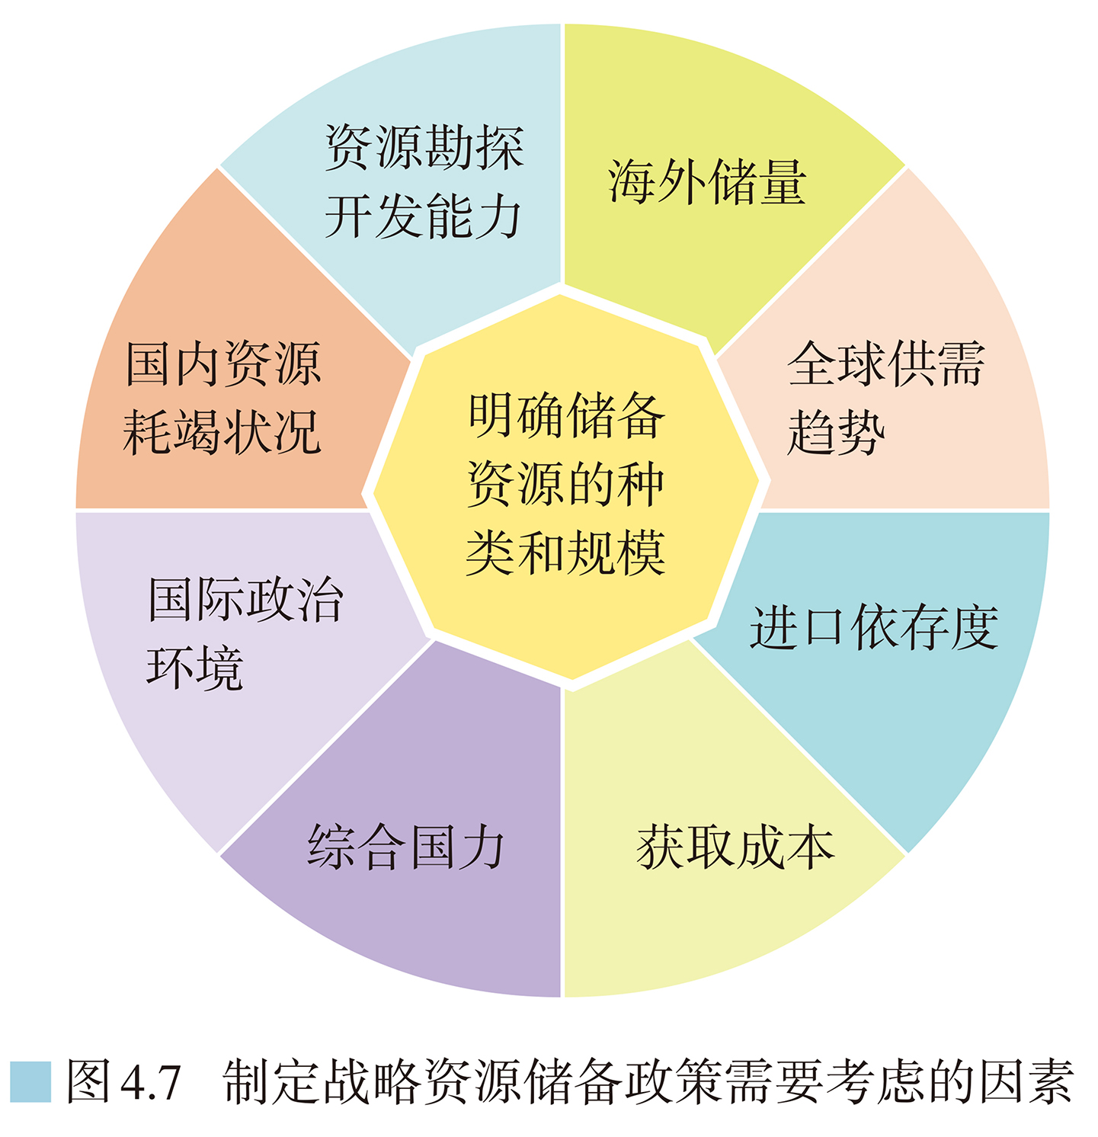
保障资源领域国家安全的措施——加强战略资源储备

Slide 8

保障资源领域国家安全的措施
——完善资源运输战略通道建设和安全保护措施

Slide 9
保障环境领域国家安全

Slide 10
保障环境领域国家安全
保障环境领域国家安全的意义：
保障人民赖以生存发展的大气、水、土壤等自然条件不受威胁和破坏。

Slide 11
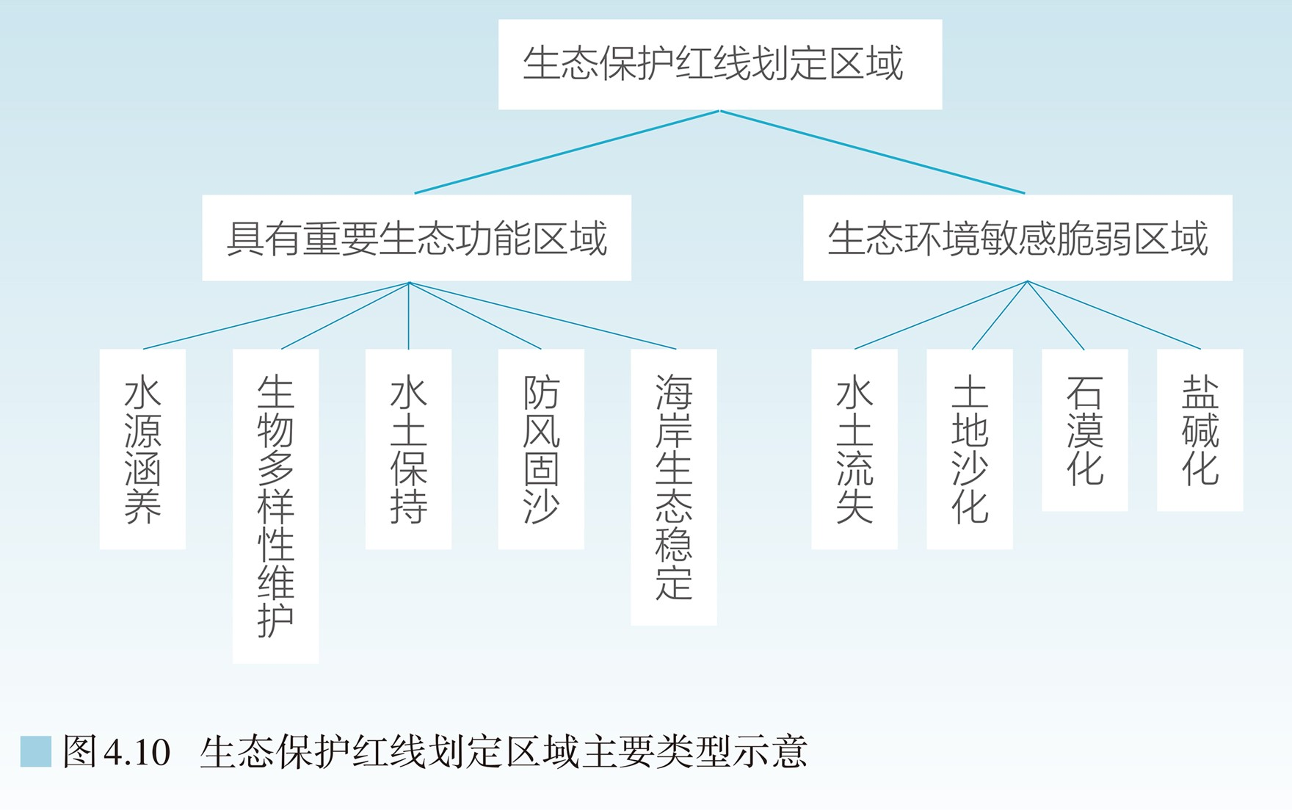

划定生态保护红线
生态保护红线所圈定的空间范围是具有重要生态功能、必须强制性保护的区域。在生态红线内的区域，不能进行大规模的生产活动和工程建设。

Slide 12


强化环境风险的预警和防控
风险预警是通过对风险信息的分析、推断，发布具有警示性的信息以及相关的对策建议。风险防控是根据风险预警的结果，采取相应的应对措施，以提升应急响应水平和风险规避水平。例：大气、水等环境污染监测网络。

Slide 13
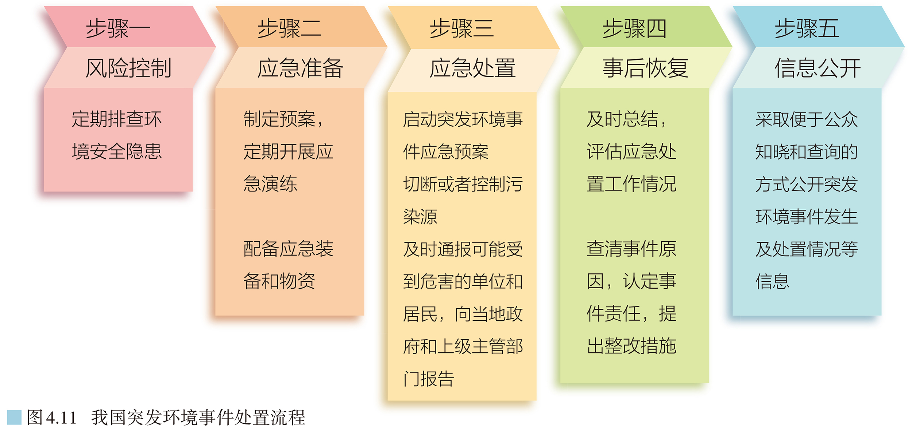
妥善处置突发环境事件

Slide 14
推动公众参与

Slide 15
推动公众参与的背景

Slide 16
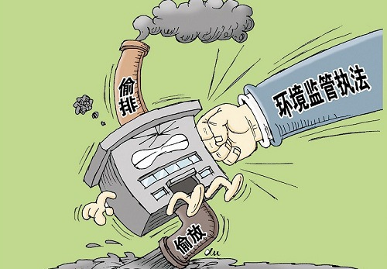
推动公众履行相关法律义务
许多国家都制定相应的法律法规，对公众参与环境保护作出规定，明确提出保护环境是公民的法定义务，要求每个公民认真履行相关法律义务，并将节约资源、保护环境的意识转化到日常行为中，用法律和相关制度来规范自己的行为。

Slide 17

培养公众的环境意识
通过宣传教育，使公众认识节约资源、保护环境是每一个人不可推卸的责任和义务，资源、环境法律和政策才能得以顺利实施，维护资源、环境领域的国家安全才能变成每个人的自觉行动。

Slide 18

推动公众参与资源、环境事务的社会监督
采取有效措施，保障公众依法享有获取环境信息、参与和监督环境保护的权利，推动公众参与资源、环境事务的社会监督。

Slide 19



核心归纳—公民生态环境行为规范示例

Slide 20
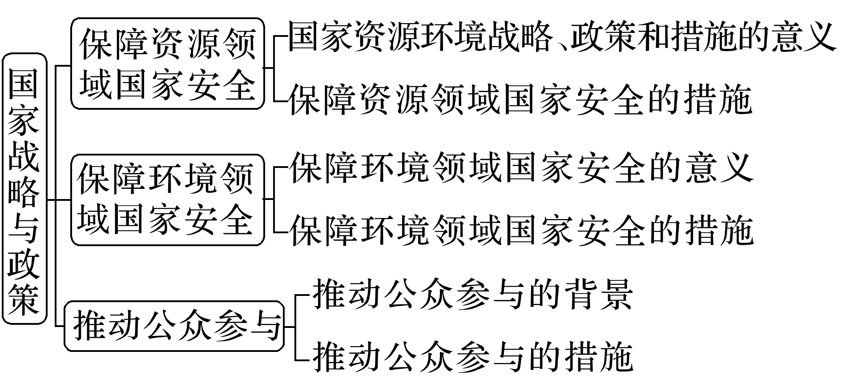
课堂小结

